Slide 1
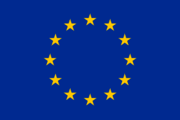
ZGODOVINA EVROPSKE UNIJE

Slide 2
Kaj je EU?
Eu je družina demokratičnih evropskih držav, ki si skupaj prizadevajo za mir in blaginjo.
EU ni država, ki bi nadomestila obstoječe države, ampak je mednarodna organizacija.

Slide 3
Njene države članice so ustanovile skupne institucije, na katere so prenesle del svoje suverenosti, tako da se odločitve o nekaterih vprašanjih skupnega interesa sprejemajo demokratično na evropski ravni.

Slide 4
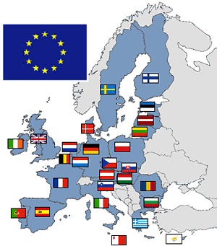
Od 1. januarja 2007 ima Evropska unija (EU):
27 držav članic
492,8 milijonov prebivalcev,
4,325.733 km2 površine,
23 uradnih jezikov,
22.313 evrov bruto domačega proizvoda na prebivalca (leto 2005).

Slide 5
Himna: oda radosti (sklepni del Beethovnove 9. simfonije)
Skupna denarna valuta: evro
Slogan: »Združeni v različnosti«
Dan EU: 9.maj
Trenutno predsedujoča država: Slovenija
Uradna spletna stran: http://europa.eu/

Slide 6
27 držav članic
1957 Belgija, Francija, Zahodna Nemčija, Italija, Luksemburg, Nizozemska, ustanovne članice
1973 Danska, Irska, Združeno kraljestvo
1981 Grčija
1986 Portugalska, Španija
1995 Avstrija, Finska, Švedska

Slide 7
2004 Ciper, Češka, Estonija, Latvija, Litva, Madžarska, Malta, Poljska, Slovaška, Slovenija
2007 Bolgarija, Romunija

Slide 8
USTANOVITEV
Prvi koraki Evropske unije so se začeli spomladi leta 1950, ko je povojna Evropa še iskala izhode iz politične in gospodarske nestabilnosti.

Slide 9
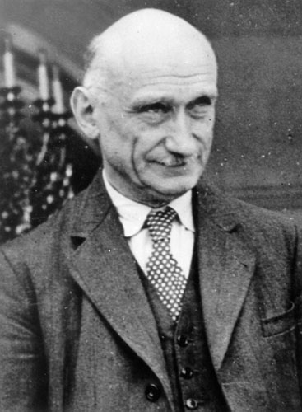
Tako je Robert Schuman, ki je bil takratni francoski minister, 9. maja 1950 predstavil predlog o uskladitvi obnovitvenega procesa premogovne in jeklarske industrije Francije in Nemčije.
To velja za simbolični začetek evropskega združevanja.

Slide 10
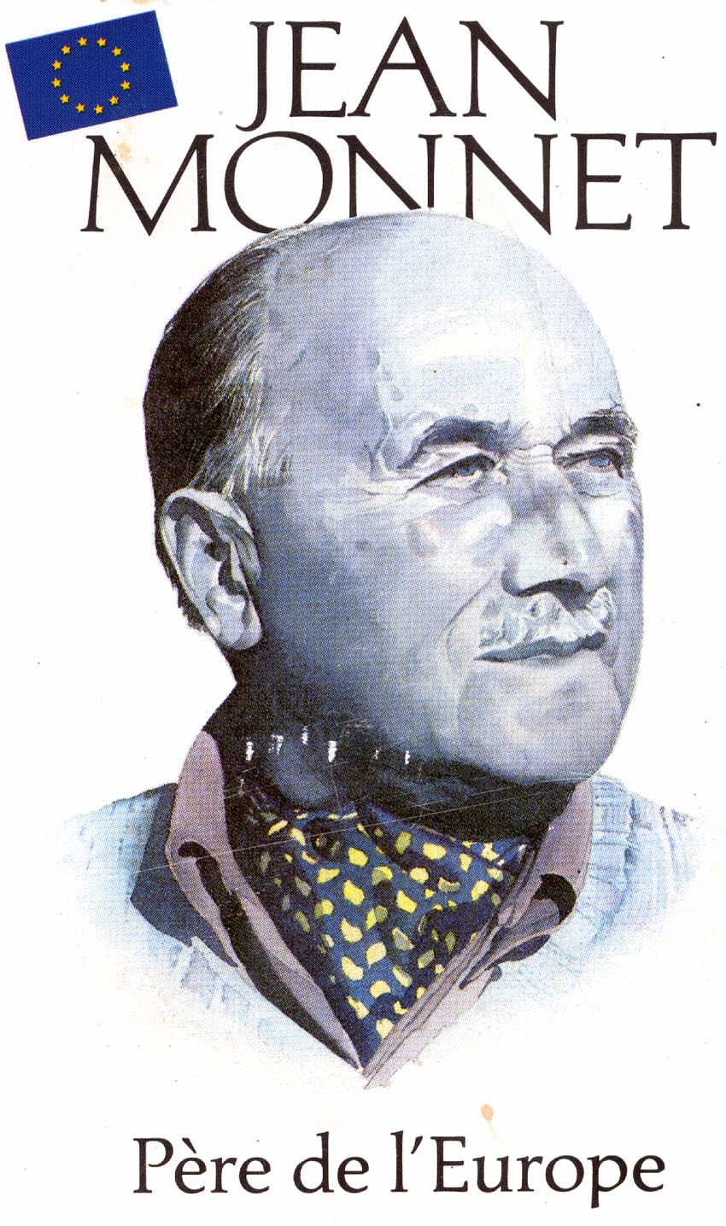
Avtor te zamisli je bil znani mirovnik in pogajalec Jean Monnet, ki velja kot »oče Evrope«.

Slide 11
Leto dni kasneje, 18. maja 1951, so pariško pogodbo o ustanovitvi Evropske skupnosti za premog in jeklo, na podlagi Schumanove deklaracije, podpisale Belgija, Francije, Nemčija, Italija, Luxemburg, Nizozemska – in teko začele kompleksen proces gospodarskega združevanja, ki je temeljil na prosti medsebojni trgovini in skupni carinski politiki.

Slide 12
Leta 1957 so to sodelovanje nadaljevali v Rimu z ustanovitvijo Evropske gospodarske skupnosti, ki je omogočila skupni trg, uresničevanje prostega pretoka blaga, delavcev, storitev in kapitala, ki je v kasnejših letih prerasla v Evropsko skupnost.

Slide 13
Evropsko gospodarsko sodelovanje se je pomembno okrepilo leta 1985 s projektom enotnega evropskega trga, po podpisu Maastrichtske pogodbe 7. februarja 1992 pa se je razširilo še na druga področja in dobilo sedanje ime: Evropska unija.

Slide 14
Prav s to pogodbo je bil storjen odločilen korak na poti h gospodarski, denarni in politični uniji, ki je potem postala tudi pomemben dejavnik varnostne in zunanje politike ter hkrati porok za spoštovanje kulturne raznolikosti, nacionalne in jezikovne identitete vseh vključenih evropskih narodov.

Slide 15
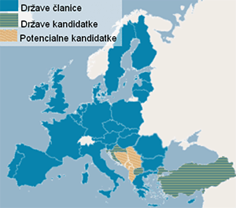
EU danes:

Slide 16
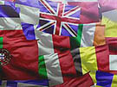
KONEC

